Slide 2
EXONERACIÓN DE RESPONSABILIDAD Y USO DE LA PRESENTACIÓN
Este documento (la “Presentación”) ha sido preparado exclusivamente para su uso en presentaciones y/o formaciones de Almirall, S.A. ("Almirall") dirigidas a la comunidad científica (“Uso Permitido”). Este documento incluye información resumida y no pretende ser exhaustivo. La divulgación, difusión o uso de este documento, para un uso distinto al Uso Permitido, sin la autorización previa, expresa y por escrito de Almirall está prohibida. Almirall no otorga, ni implícita ni explícitamente, ninguna garantía de imparcialidad, precisión, integridad o exactitud de la información, opinión y declaraciones expresadas en dicha Presentación o en discusiones que puedan tener lugar durante su utilización. Tanto la Presentación como los contenidos incluidos en la misma (con carácter enunciativo, que no limitativo, imágenes, diseño gráfico, logos, textos, gráficos, ilustraciones, fotografías, y cualquier otro material susceptible de protección) están bajo la responsabilidad de Almirall y son titularidad exclusiva de Almirall o Almirall tiene sobre ellos la correspondiente autorización de uso. Igualmente, todos los nombres comerciales, marcas o signos distintivos de cualquier clase contenidos en la Presentación están protegidos por la Ley. La reproducción, distribución, comercialización, transformación, comunicación pública y, en general, cualquier otra forma de explotación, por cualquier procedimiento, de todo o parte de la Presentación o de la información contenida en la misma con fines distintos al Uso Permitido, podría constituir una infracción de los derechos de Propiedad Intelectual y/o Industrial de Almirall o del titular de los mismos y podría dar lugar al ejercicio de cuantas acciones judiciales o extrajudiciales pudieran corresponder en el ejercicio de sus derechos. Todo ello salvo que, previa solicitud, Almirall haya autorizado expresamente y por escrito el uso de los contenidos para un fin específico, en cuyo caso, el destinatario se compromete a citar la Almirall como fuente titular del contenido.

Slide 3
CONFLICTOS DE INTERÉS
Declaro haber recibido remuneración por actividades educativas de parte de Almirall, Pfizer, Roche, Novartis, Astra Zeneca, Rovi.
Declaro ser investigador principal en proyectos de investigación con becas no condicionadas de Roche y Astra Zeneca.

Slide 4
2025 ESC Guidelines for the management of myocarditis and pericarditis
Domingo Pascual Figal
Servicio de Cardiología, Hospital Clínico Universitario Virgen de la Arrixaca, Murcia
Adamo L, Anker SD, Caforio ALP, Cooper LT, Heymans S, Klingel K, et al. 2025 ESC Guidelines for the management of myocarditis and pericarditis. Eur Heart J. 2025;ehaf192. doi:10.1093/eurheartj/ehaf192.

Slide 5
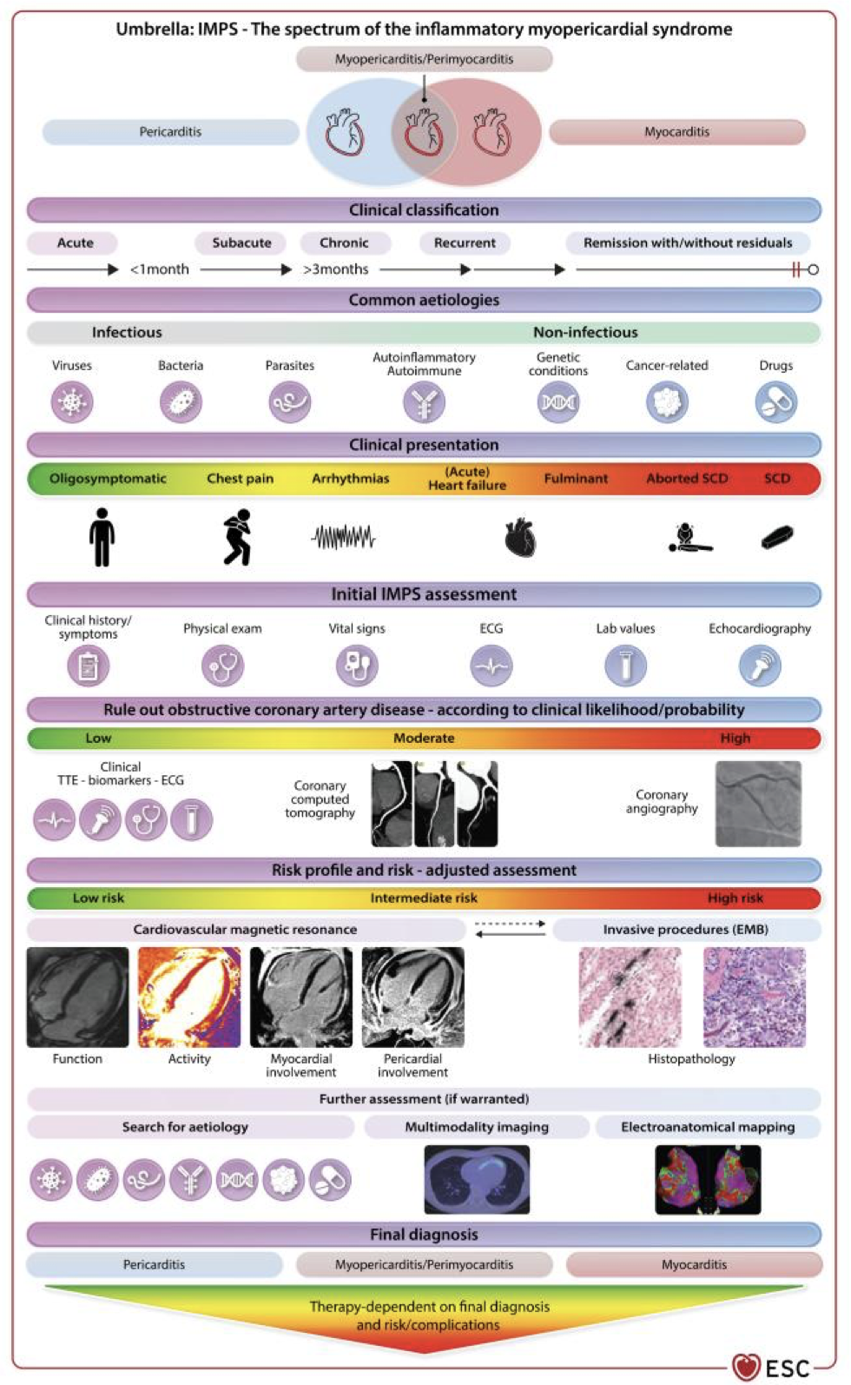
Adamo L, Anker SD, Caforio ALP, Cooper LT, Heymans S, Klingel K, et al. 2025 ESC Guidelines for the management of myocarditis and pericarditis. Eur Heart J. 2025;ehaf192. doi:10.1093/eurheartj/ehaf192.

Slide 6
Adamo L, Anker SD, Caforio ALP, Cooper LT, Heymans S, Klingel K, et al. 2025 ESC Guidelines for the management of myocarditis and pericarditis. Eur Heart J. 2025;ehaf192. doi:10.1093/eurheartj/ehaf192.

Slide 7
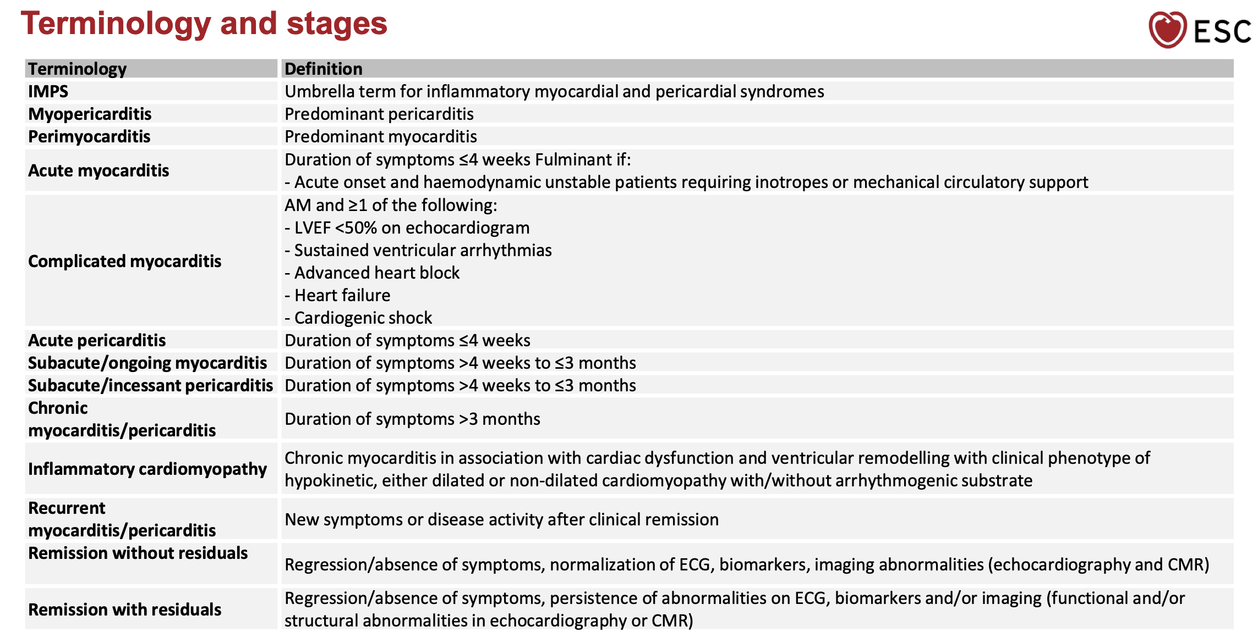
Adamo L, Anker SD, Caforio ALP, Cooper LT, Heymans S, Klingel K, et al. 2025 ESC Guidelines for the management of myocarditis and pericarditis. Eur Heart J. 2025;ehaf192. doi:10.1093/eurheartj/ehaf192.

Slide 8
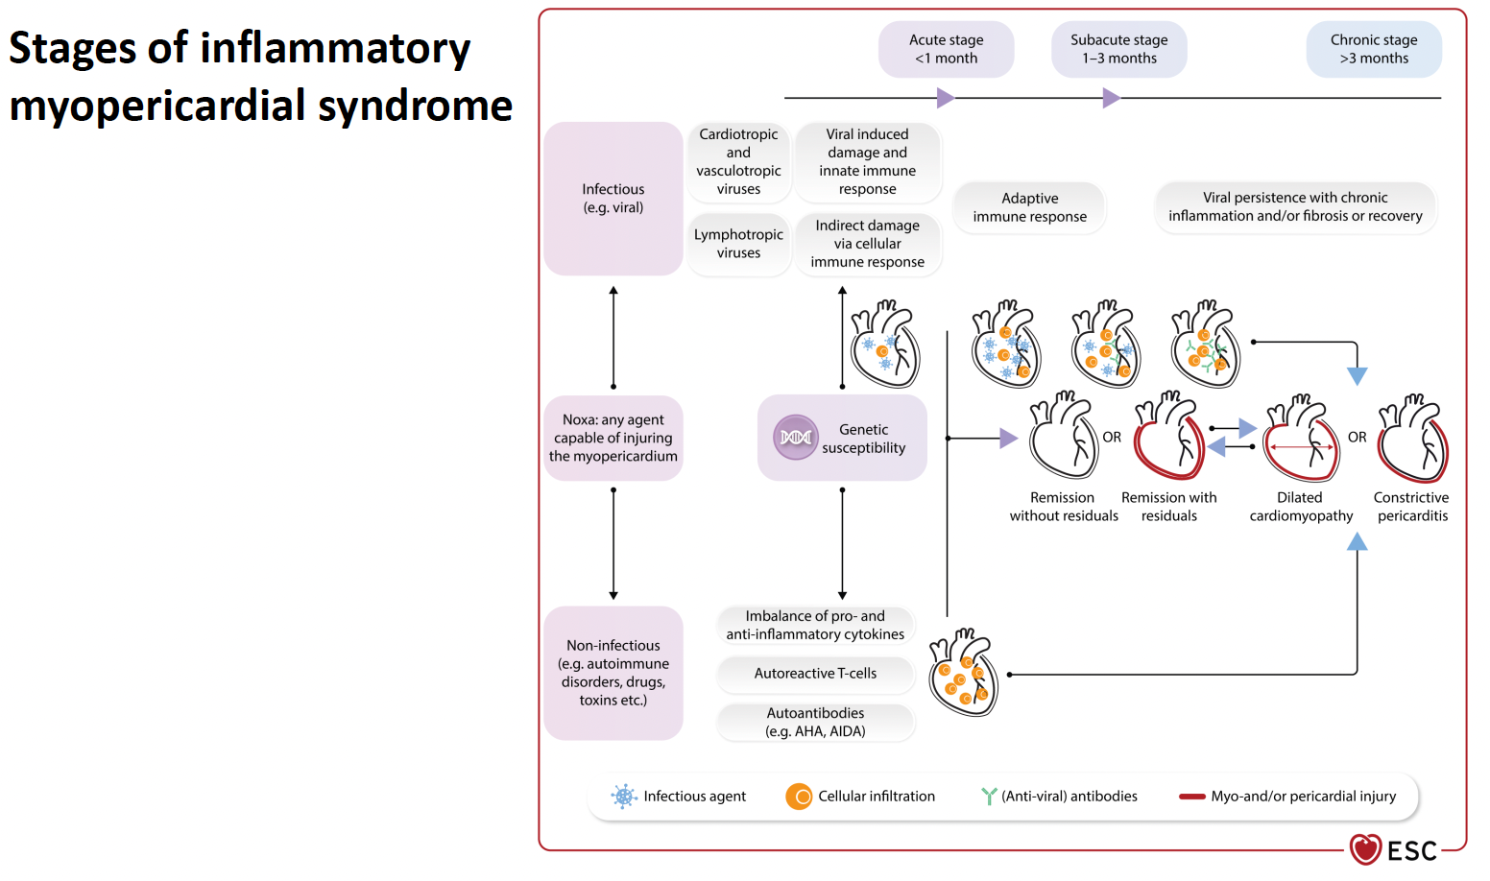
Adamo L, Anker SD, Caforio ALP, Cooper LT, Heymans S, Klingel K, et al. 2025 ESC Guidelines for the management of myocarditis and pericarditis. Eur Heart J. 2025;ehaf192. doi:10.1093/eurheartj/ehaf192.

Slide 9
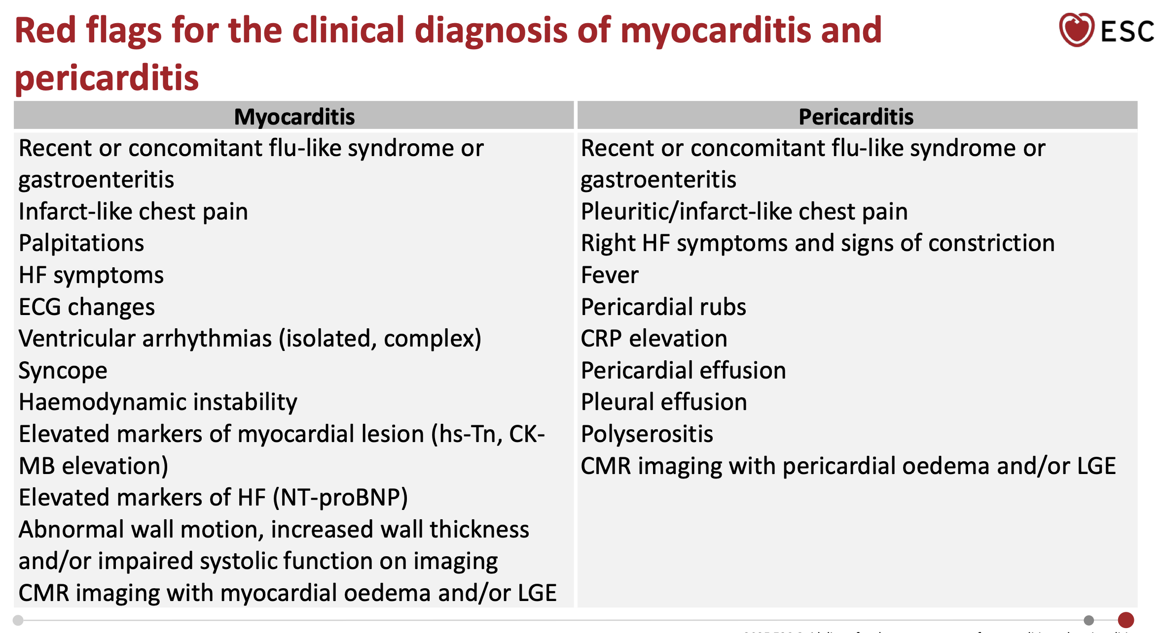
Adamo L, Anker SD, Caforio ALP, Cooper LT, Heymans S, Klingel K, et al. 2025 ESC Guidelines for the management of myocarditis and pericarditis. Eur Heart J. 2025;ehaf192. doi:10.1093/eurheartj/ehaf192.

Slide 10
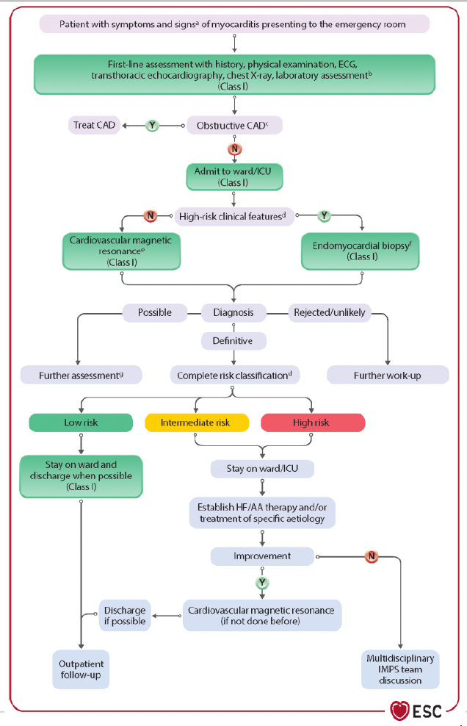
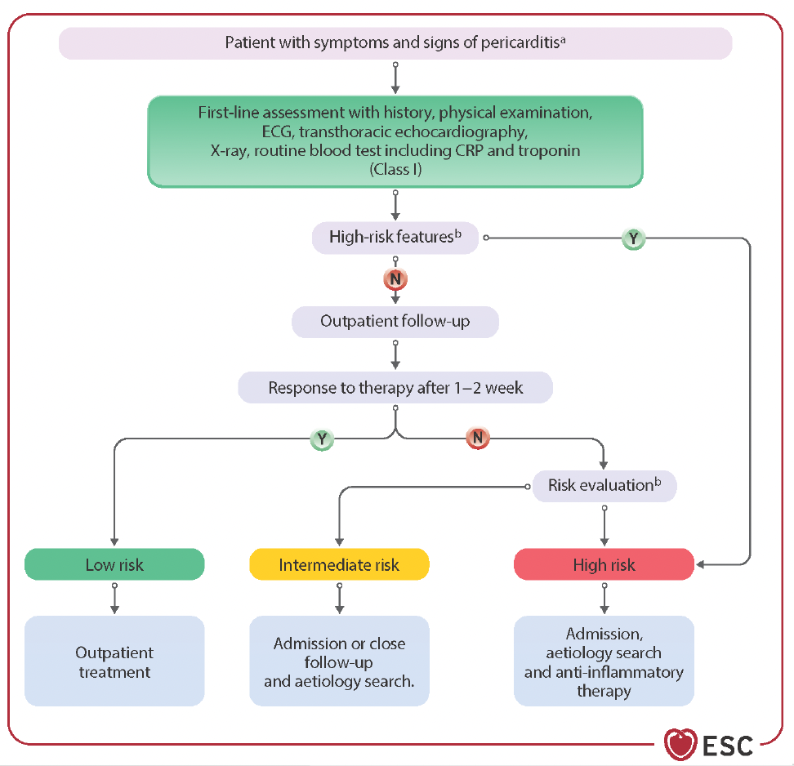
Adamo L, Anker SD, Caforio ALP, Cooper LT, Heymans S, Klingel K, et al. 2025 ESC Guidelines for the management of myocarditis and pericarditis. Eur Heart J. 2025;ehaf192. doi:10.1093/eurheartj/ehaf192.

Slide 11
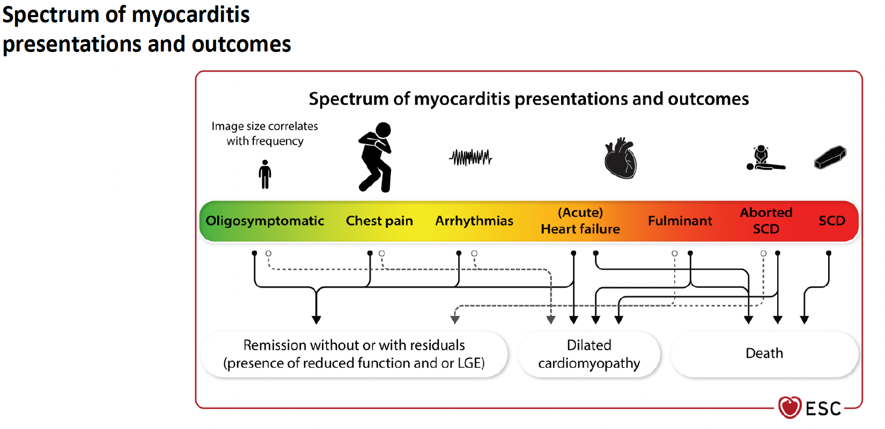
Adamo L, Anker SD, Caforio ALP, Cooper LT, Heymans S, Klingel K, et al. 2025 ESC Guidelines for the management of myocarditis and pericarditis. Eur Heart J. 2025;ehaf192. doi:10.1093/eurheartj/ehaf192.

Slide 12
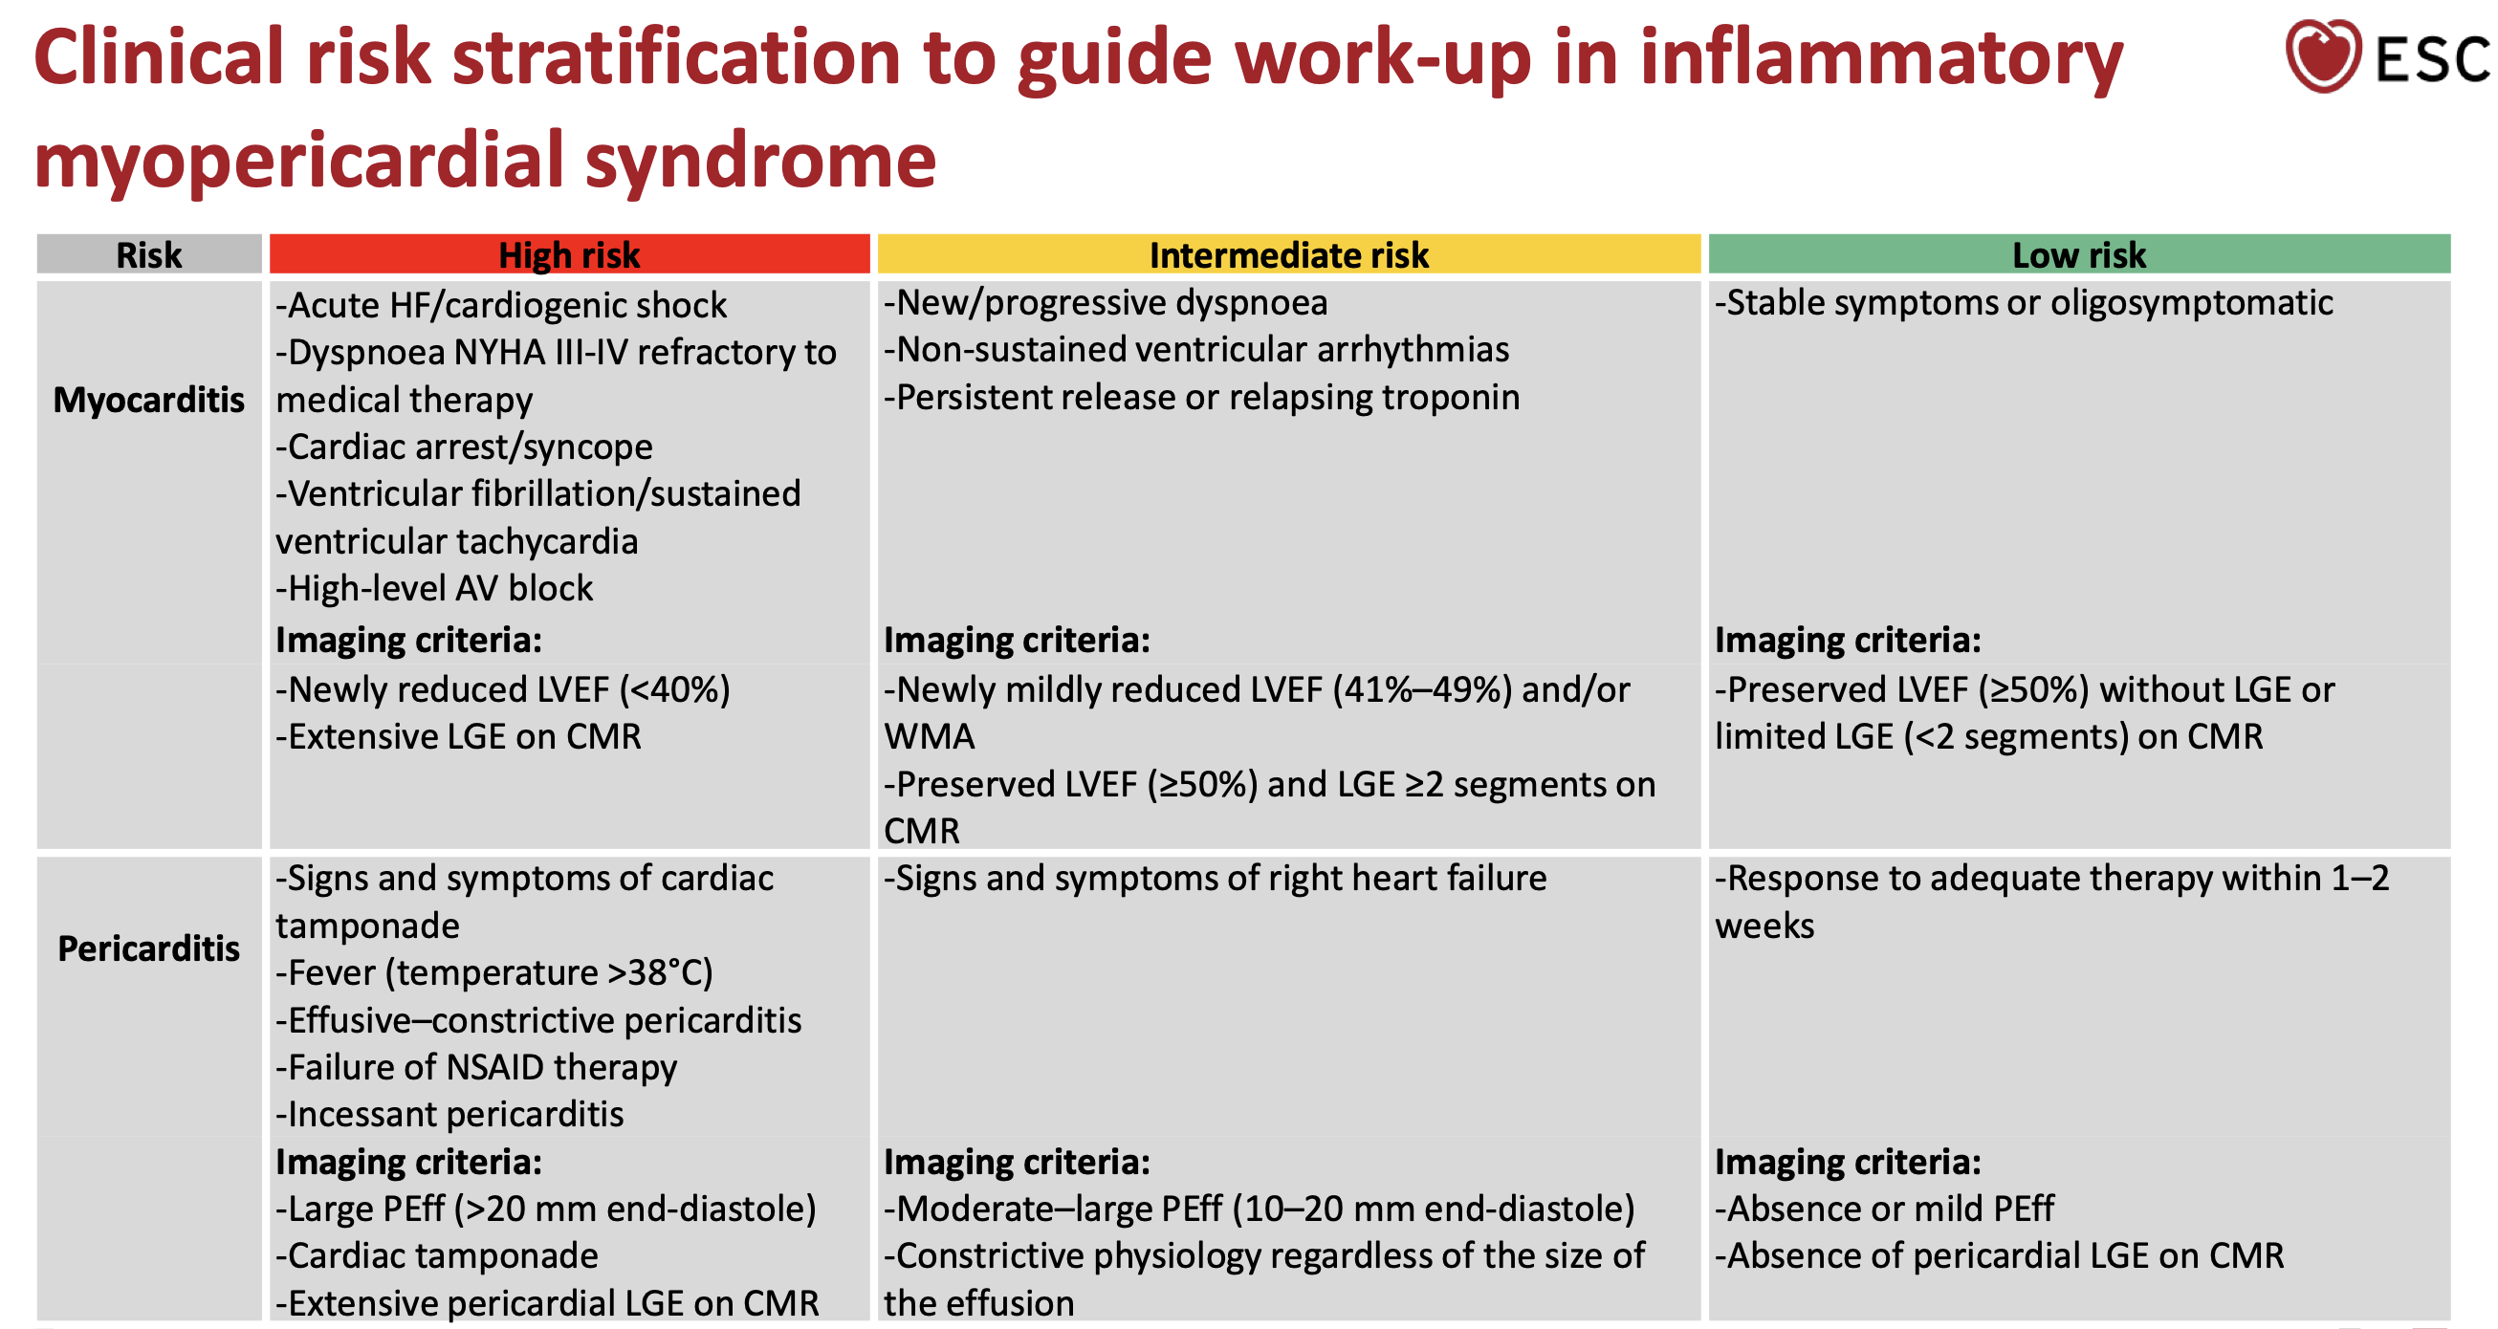
Adamo L, Anker SD, Caforio ALP, Cooper LT, Heymans S, Klingel K, et al. 2025 ESC Guidelines for the management of myocarditis and pericarditis. Eur Heart J. 2025;ehaf192. doi:10.1093/eurheartj/ehaf192.

Slide 13
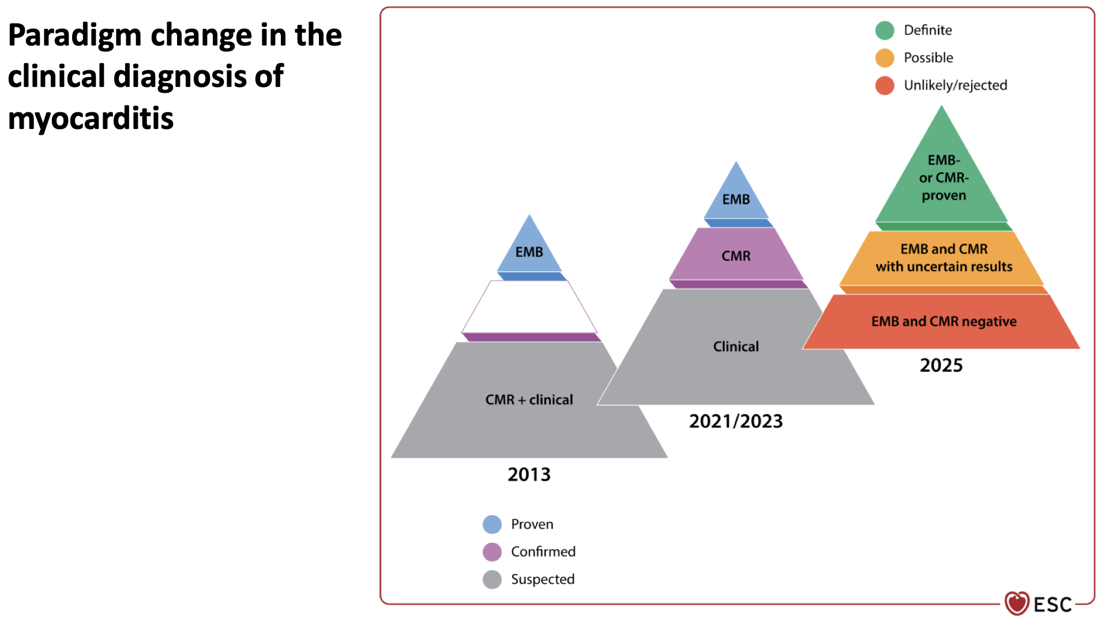
Adamo L, Anker SD, Caforio ALP, Cooper LT, Heymans S, Klingel K, et al. 2025 ESC Guidelines for the management of myocarditis and pericarditis. Eur Heart J. 2025;ehaf192. doi:10.1093/eurheartj/ehaf192.

Slide 14
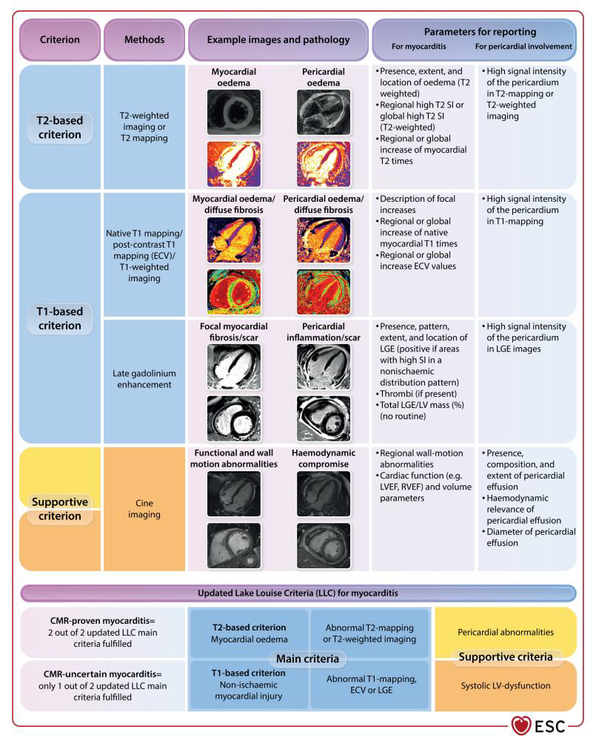
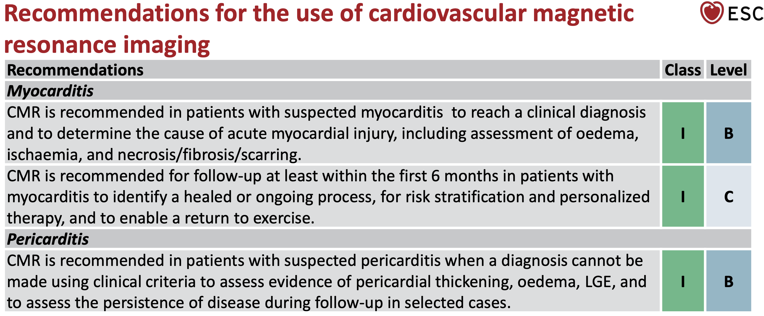
Adamo L, Anker SD, Caforio ALP, Cooper LT, Heymans S, Klingel K, et al. 2025 ESC Guidelines for the management of myocarditis and pericarditis. Eur Heart J. 2025;ehaf192. doi:10.1093/eurheartj/ehaf192.

Slide 15
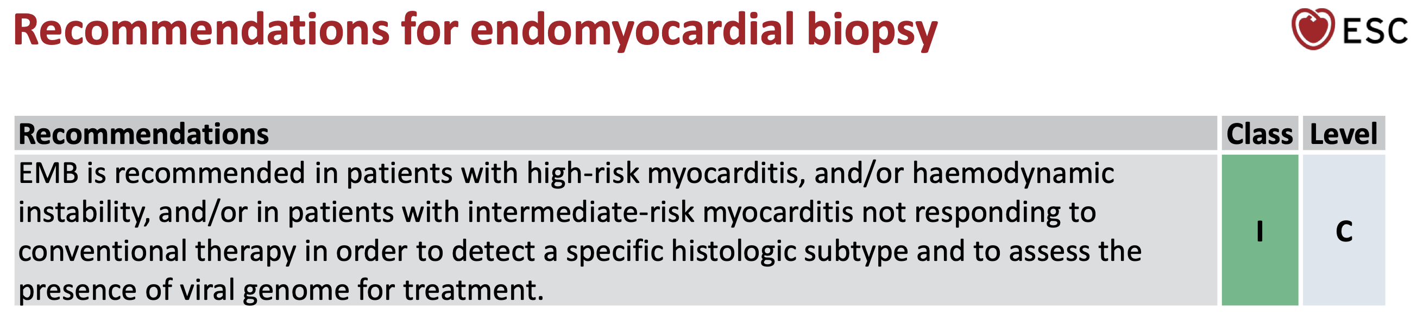
Adamo L, Anker SD, Caforio ALP, Cooper LT, Heymans S, Klingel K, et al. 2025 ESC Guidelines for the management of myocarditis and pericarditis. Eur Heart J. 2025;ehaf192. doi:10.1093/eurheartj/ehaf192.

Slide 16
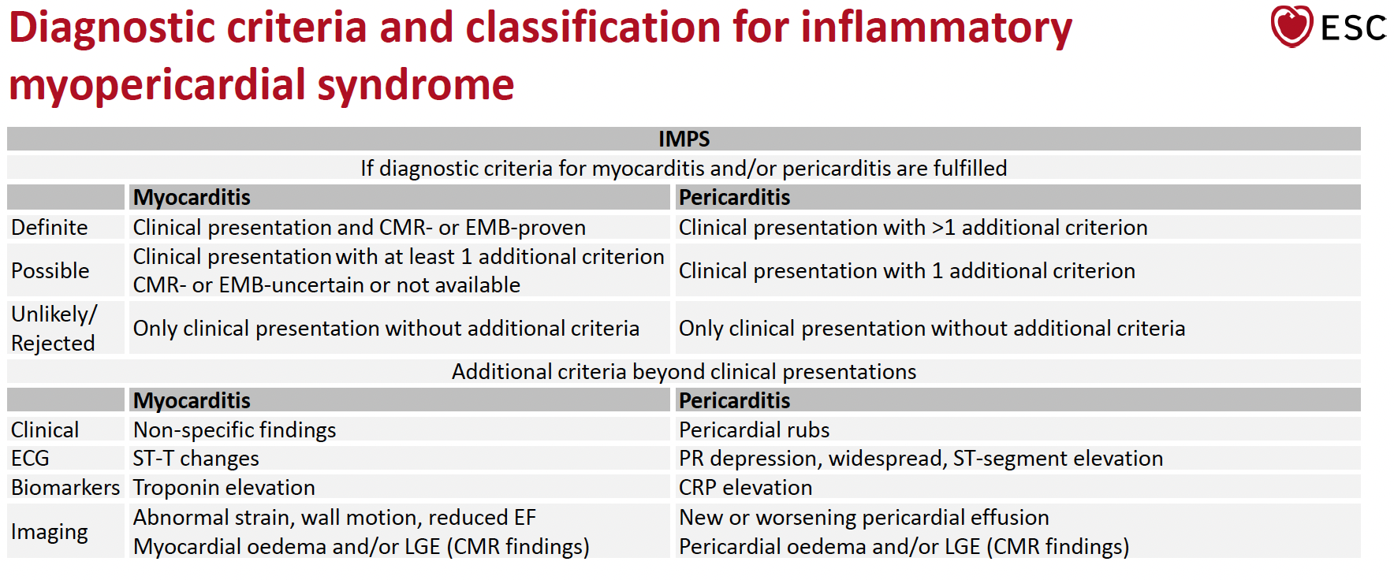
Adamo L, Anker SD, Caforio ALP, Cooper LT, Heymans S, Klingel K, et al. 2025 ESC Guidelines for the management of myocarditis and pericarditis. Eur Heart J. 2025;ehaf192. doi:10.1093/eurheartj/ehaf192.

Slide 17
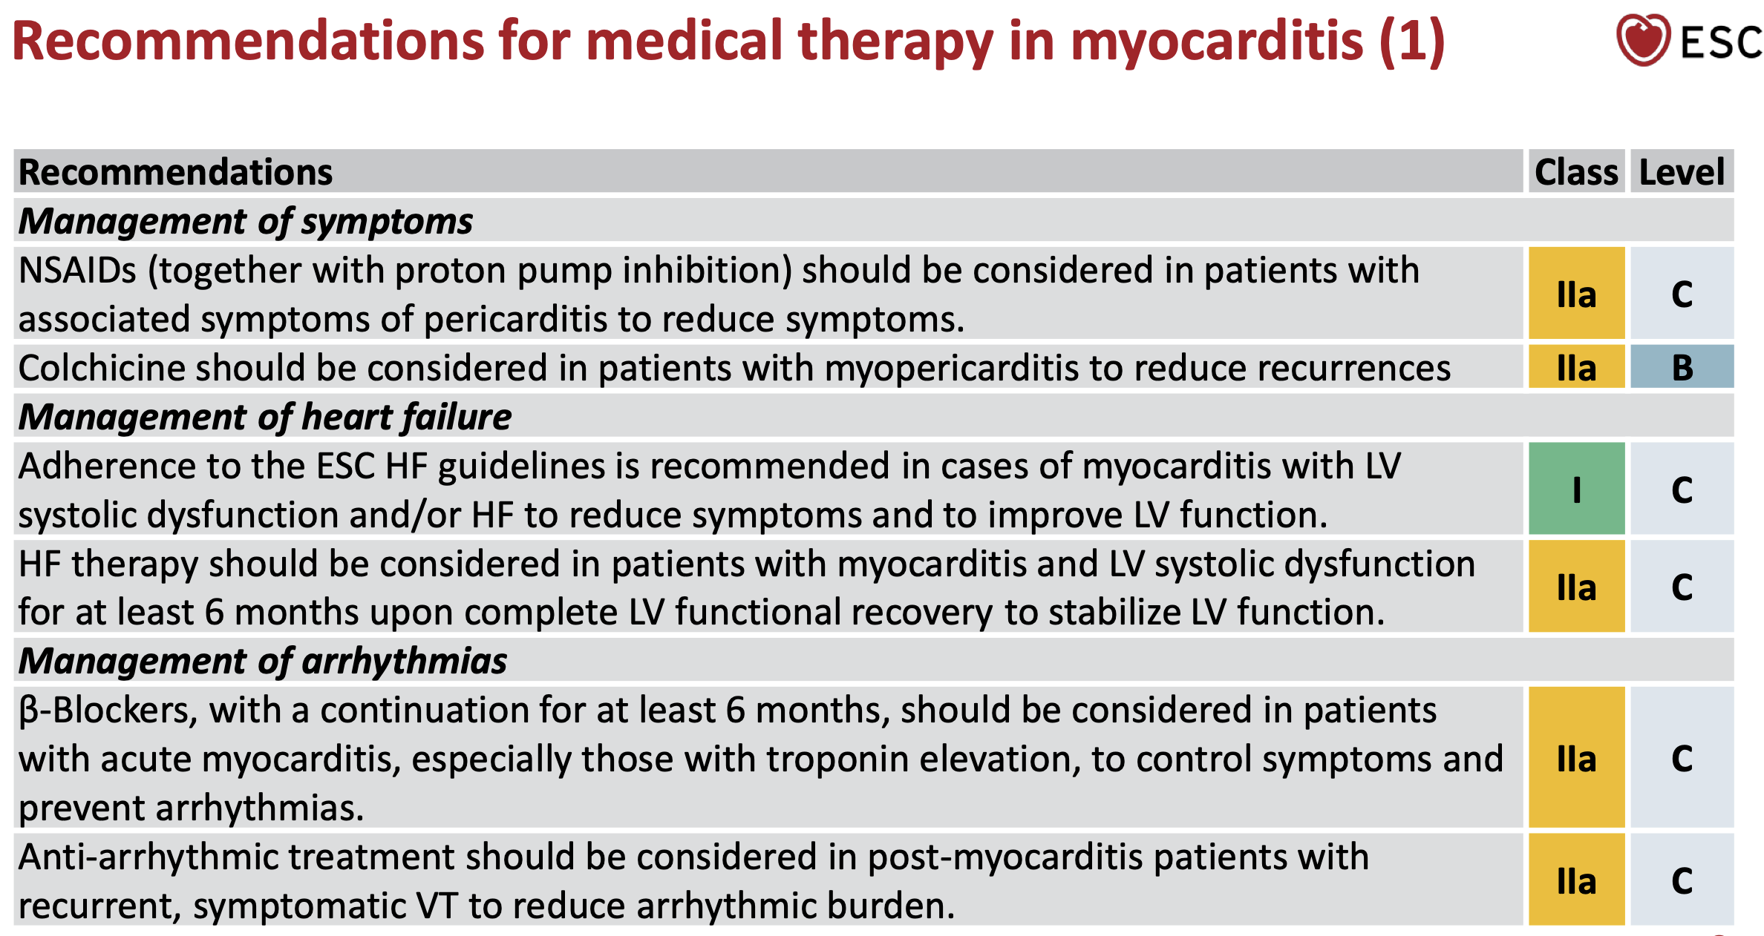
Adamo L, Anker SD, Caforio ALP, Cooper LT, Heymans S, Klingel K, et al. 2025 ESC Guidelines for the management of myocarditis and pericarditis. Eur Heart J. 2025;ehaf192. doi:10.1093/eurheartj/ehaf192.

Slide 18
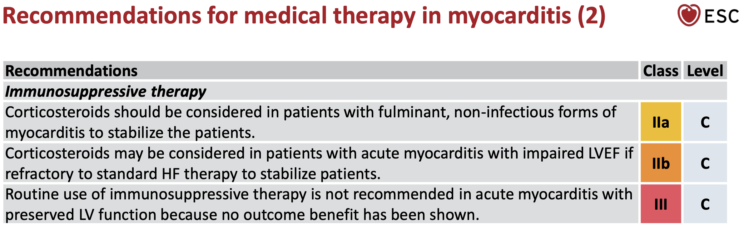
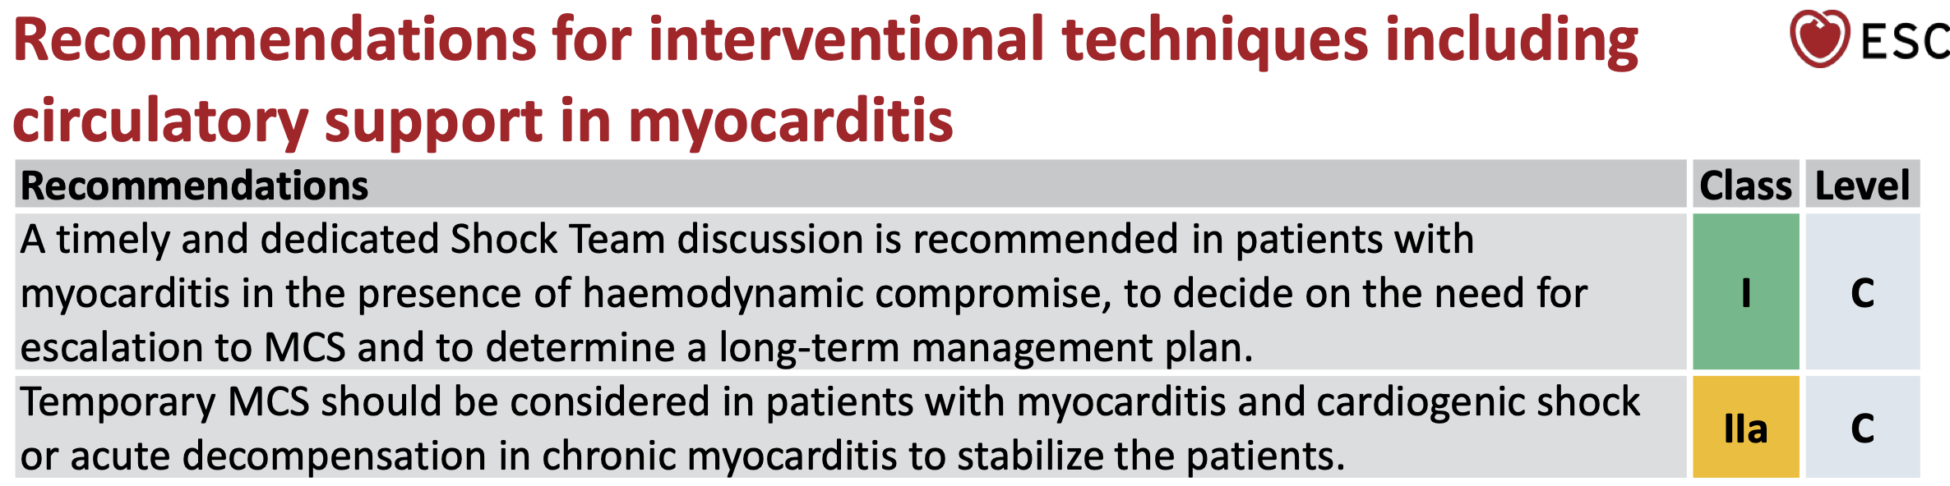
Adamo L, Anker SD, Caforio ALP, Cooper LT, Heymans S, Klingel K, et al. 2025 ESC Guidelines for the management of myocarditis and pericarditis. Eur Heart J. 2025;ehaf192. doi:10.1093/eurheartj/ehaf192.

Slide 19
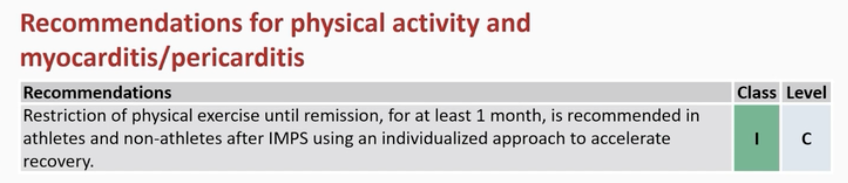
Adamo L, Anker SD, Caforio ALP, Cooper LT, Heymans S, Klingel K, et al. 2025 ESC Guidelines for the management of myocarditis and pericarditis. Eur Heart J. 2025;ehaf192. doi:10.1093/eurheartj/ehaf192.

Slide 20
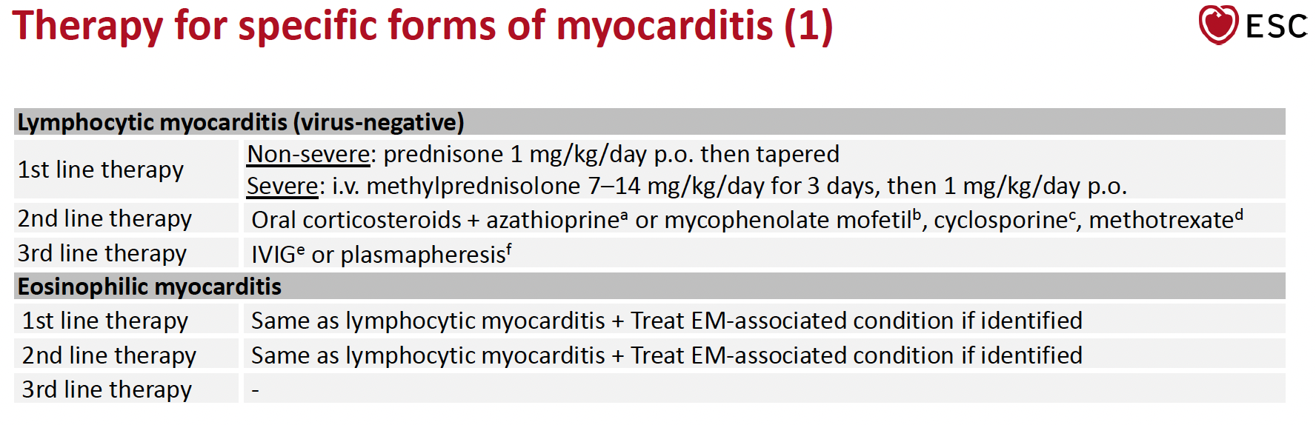
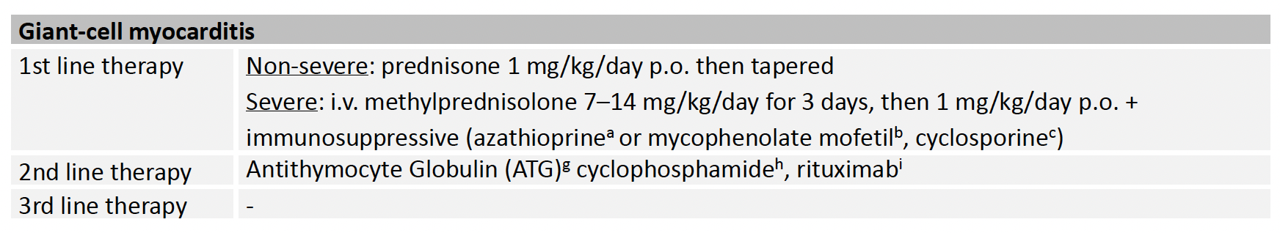
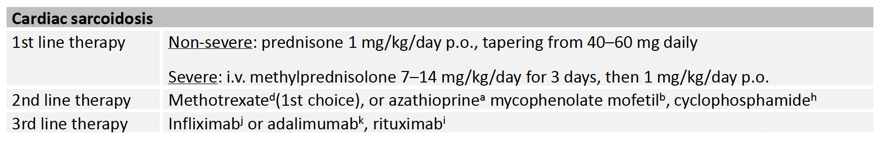
Adamo L, Anker SD, Caforio ALP, Cooper LT, Heymans S, Klingel K, et al. 2025 ESC Guidelines for the management of myocarditis and pericarditis. Eur Heart J. 2025;ehaf192. doi:10.1093/eurheartj/ehaf192.

Slide 21
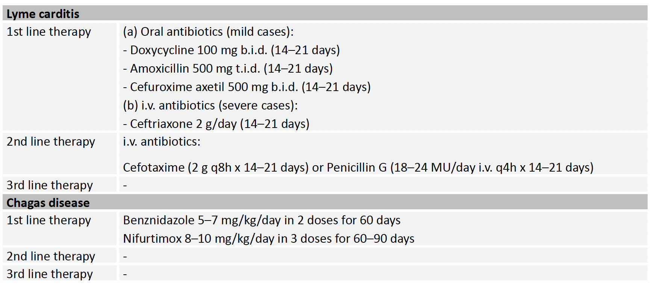
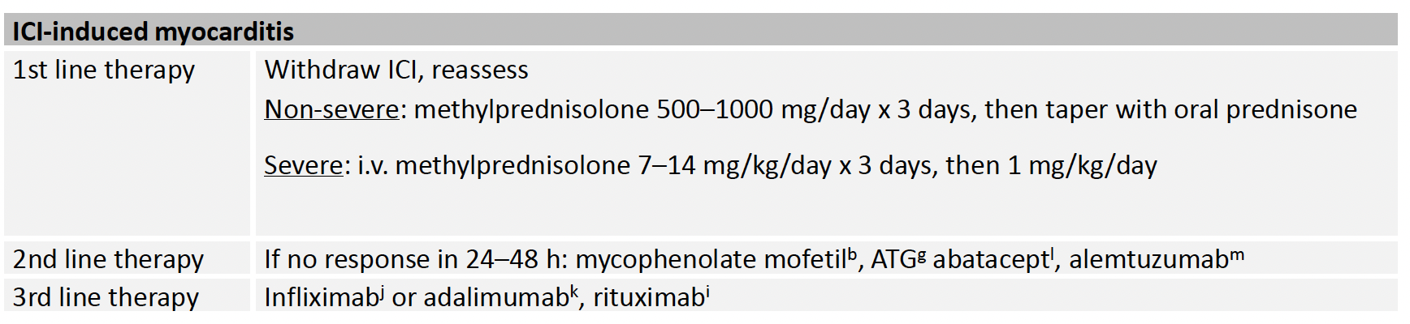
Adamo L, Anker SD, Caforio ALP, Cooper LT, Heymans S, Klingel K, et al. 2025 ESC Guidelines for the management of myocarditis and pericarditis. Eur Heart J. 2025;ehaf192. doi:10.1093/eurheartj/ehaf192.

Slide 22
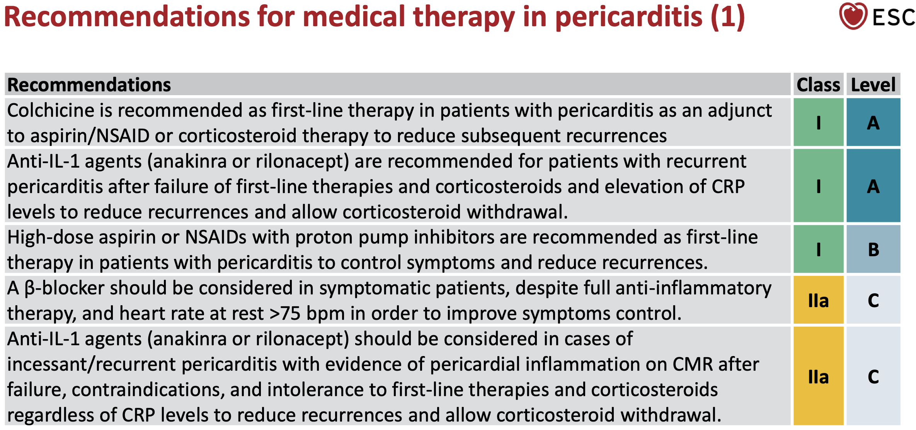
Adamo L, Anker SD, Caforio ALP, Cooper LT, Heymans S, Klingel K, et al. 2025 ESC Guidelines for the management of myocarditis and pericarditis. Eur Heart J. 2025;ehaf192. doi:10.1093/eurheartj/ehaf192.

Slide 23
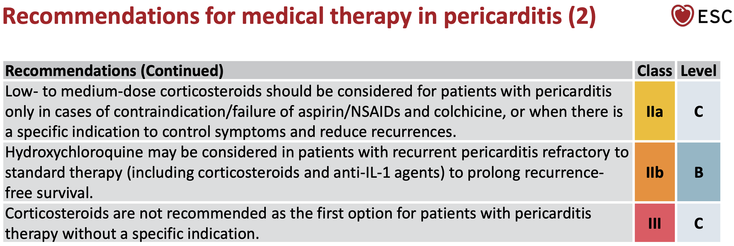
Adamo L, Anker SD, Caforio ALP, Cooper LT, Heymans S, Klingel K, et al. 2025 ESC Guidelines for the management of myocarditis and pericarditis. Eur Heart J. 2025;ehaf192. doi:10.1093/eurheartj/ehaf192.

Slide 24
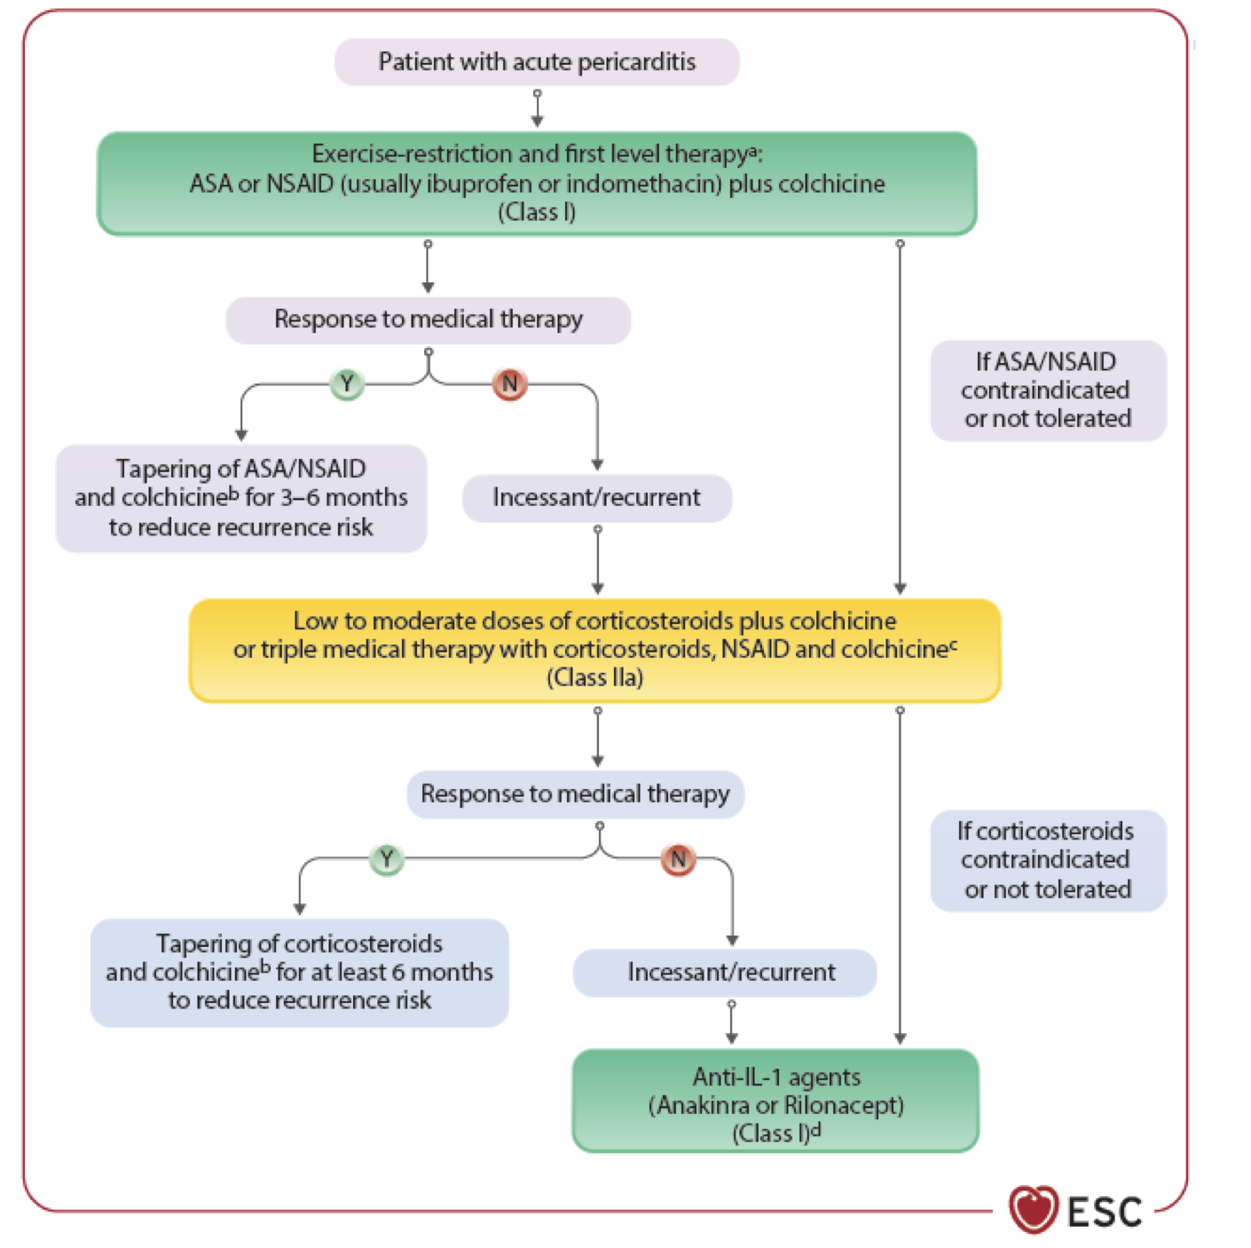
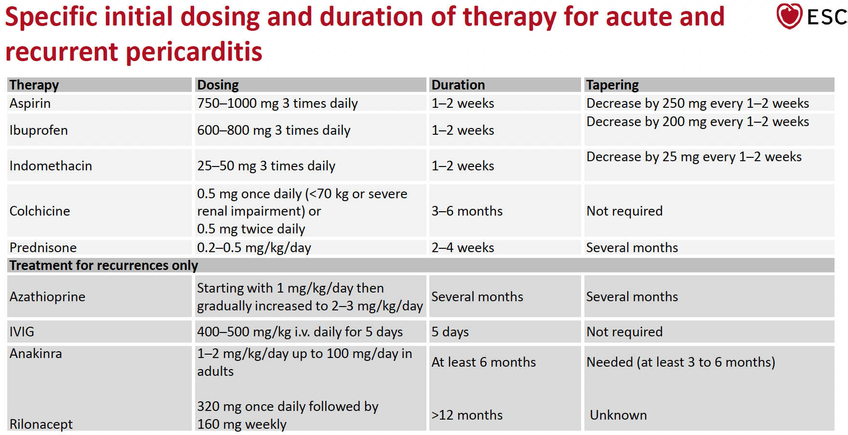
Adamo L, Anker SD, Caforio ALP, Cooper LT, Heymans S, Klingel K, et al. 2025 ESC Guidelines for the management of myocarditis and pericarditis. Eur Heart J. 2025;ehaf192. doi:10.1093/eurheartj/ehaf192.

Slide 25
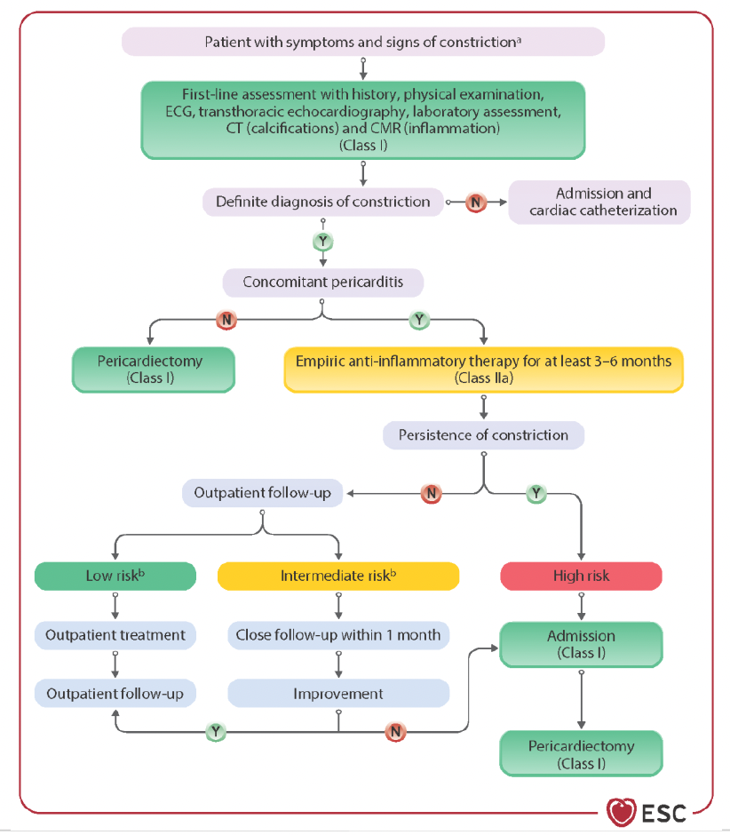
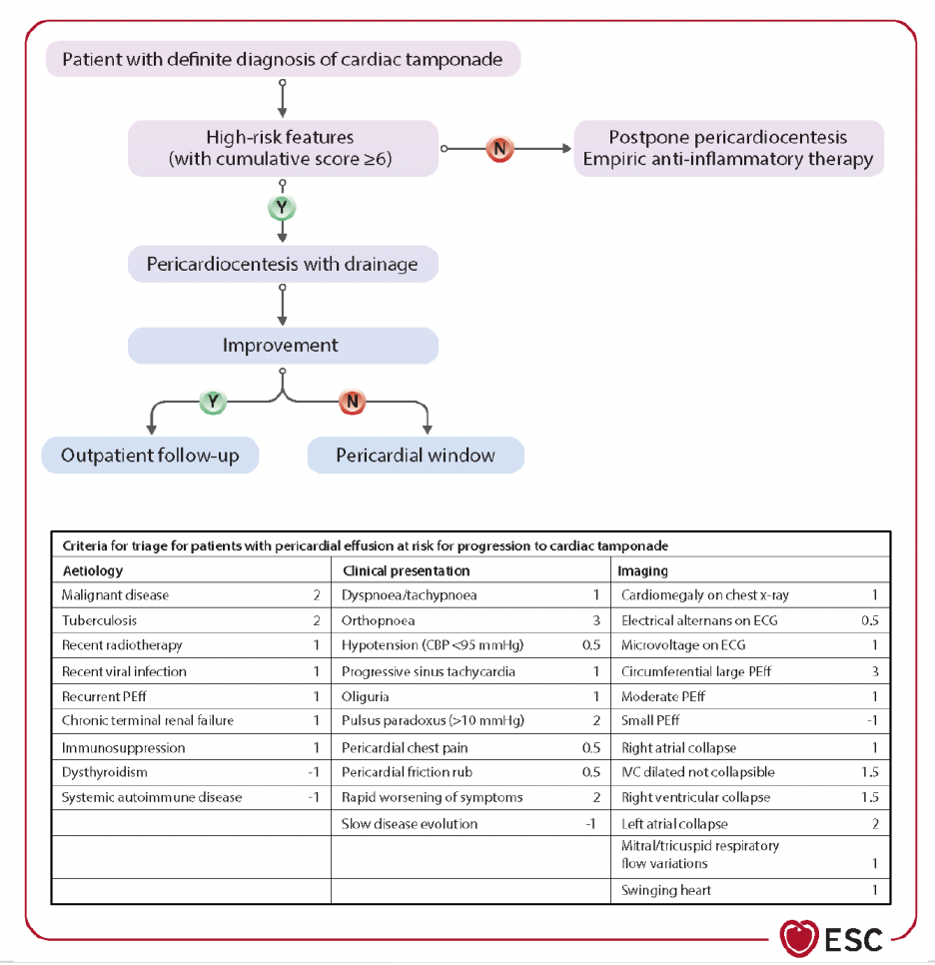
Adamo L, Anker SD, Caforio ALP, Cooper LT, Heymans S, Klingel K, et al. 2025 ESC Guidelines for the management of myocarditis and pericarditis. Eur Heart J. 2025;ehaf192. doi:10.1093/eurheartj/ehaf192.

Slide 26
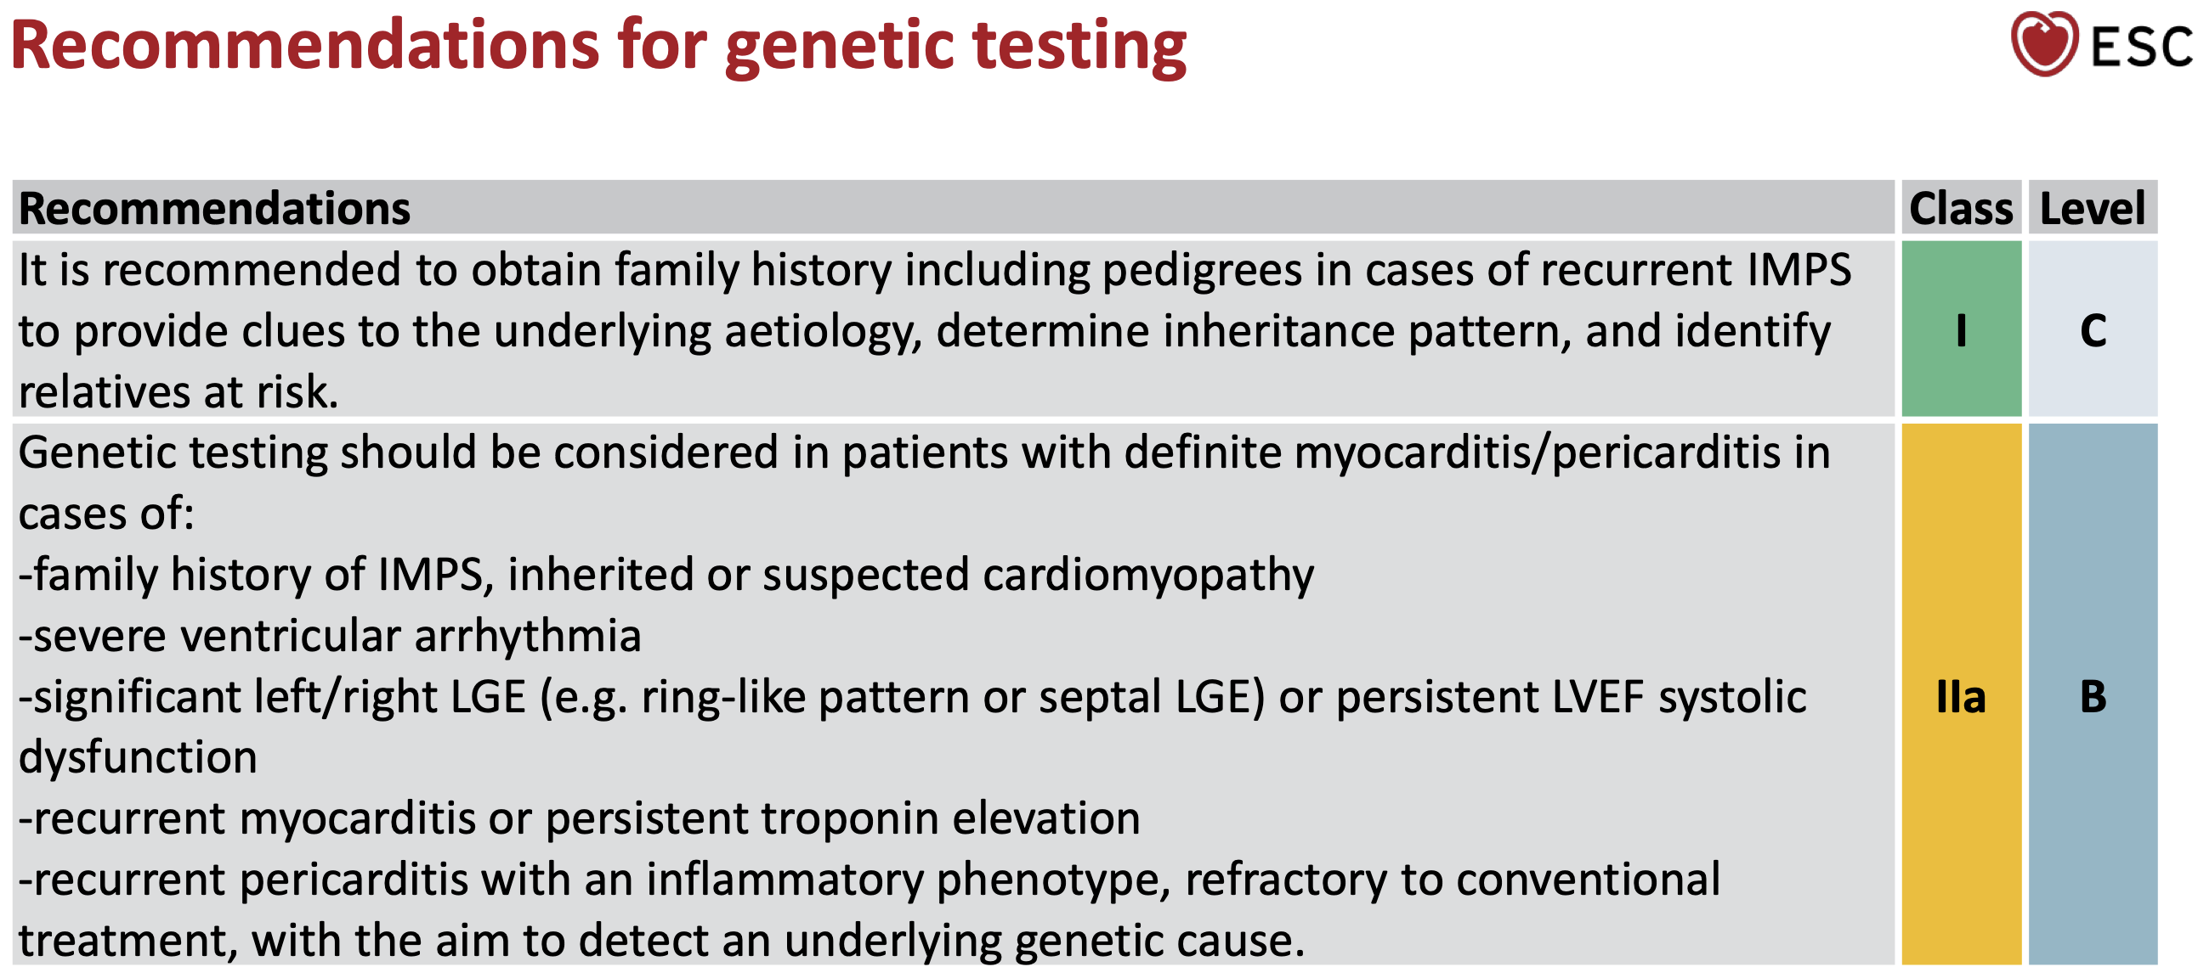

Slide 27
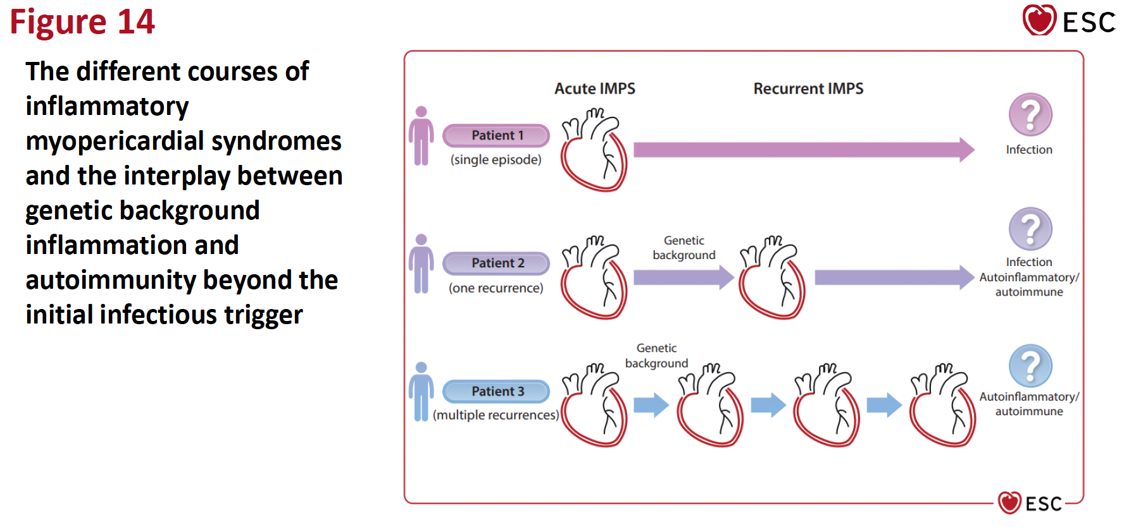
Adamo L, Anker SD, Caforio ALP, Cooper LT, Heymans S, Klingel K, et al. 2025 ESC Guidelines for the management of myocarditis and pericarditis. Eur Heart J. 2025;ehaf192. doi:10.1093/eurheartj/ehaf192.

Slide 28
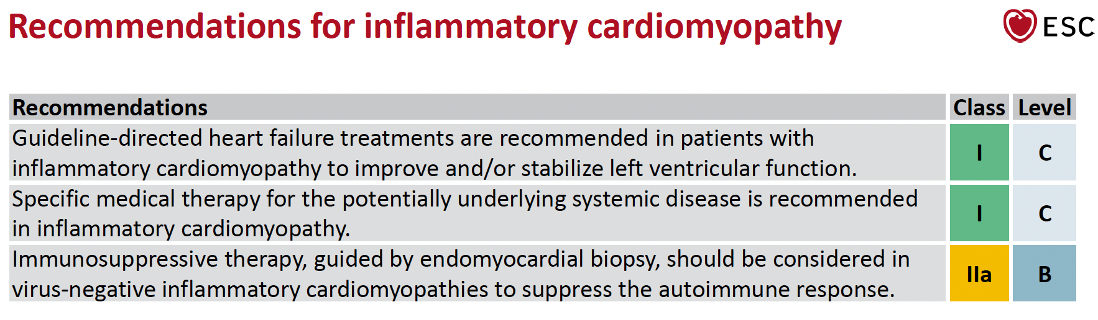
Adamo L, Anker SD, Caforio ALP, Cooper LT, Heymans S, Klingel K, et al. 2025 ESC Guidelines for the management of myocarditis and pericarditis. Eur Heart J. 2025;ehaf192. doi:10.1093/eurheartj/ehaf192.

Slide 29
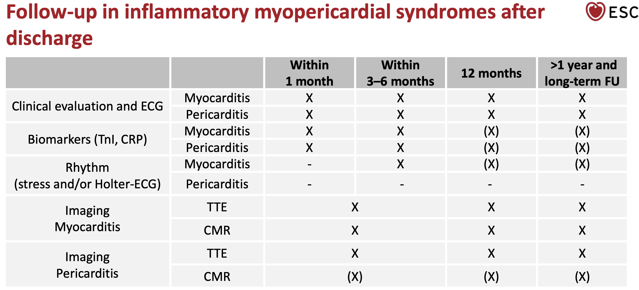
Adamo L, Anker SD, Caforio ALP, Cooper LT, Heymans S, Klingel K, et al. 2025 ESC Guidelines for the management of myocarditis and pericarditis. Eur Heart J. 2025;ehaf192. doi:10.1093/eurheartj/ehaf192.

Slide 30
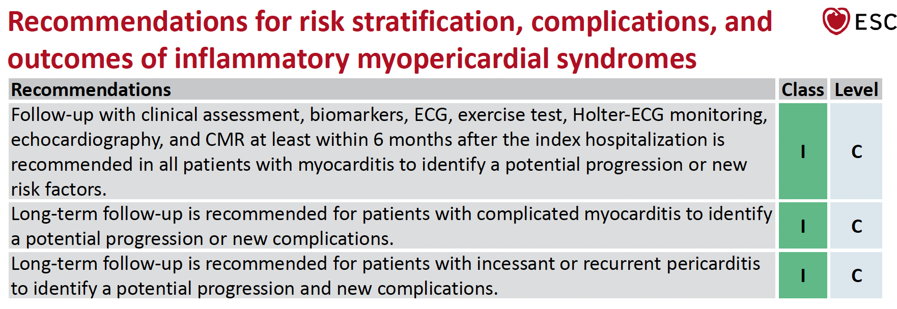
Adamo L, Anker SD, Caforio ALP, Cooper LT, Heymans S, Klingel K, et al. 2025 ESC Guidelines for the management of myocarditis and pericarditis. Eur Heart J. 2025;ehaf192. doi:10.1093/eurheartj/ehaf192.

Slide 31
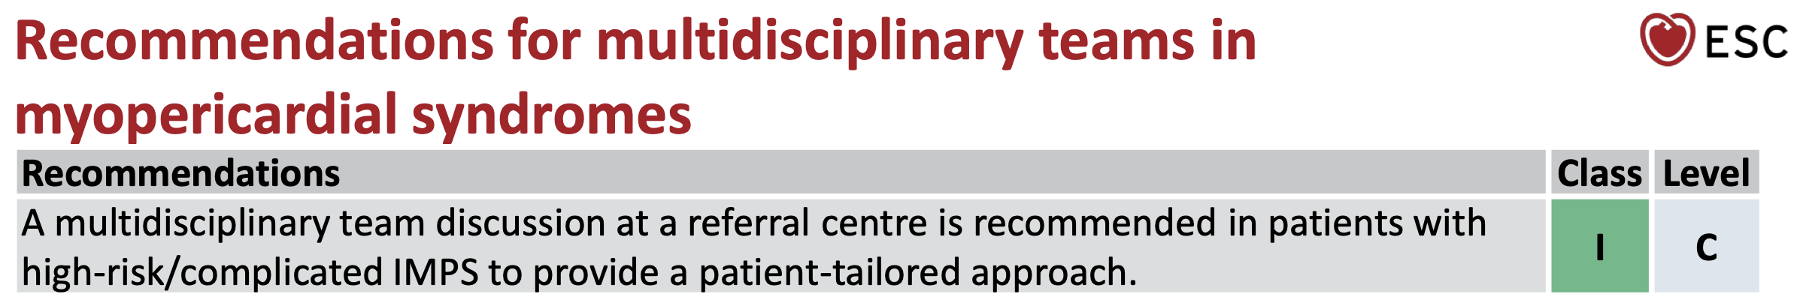
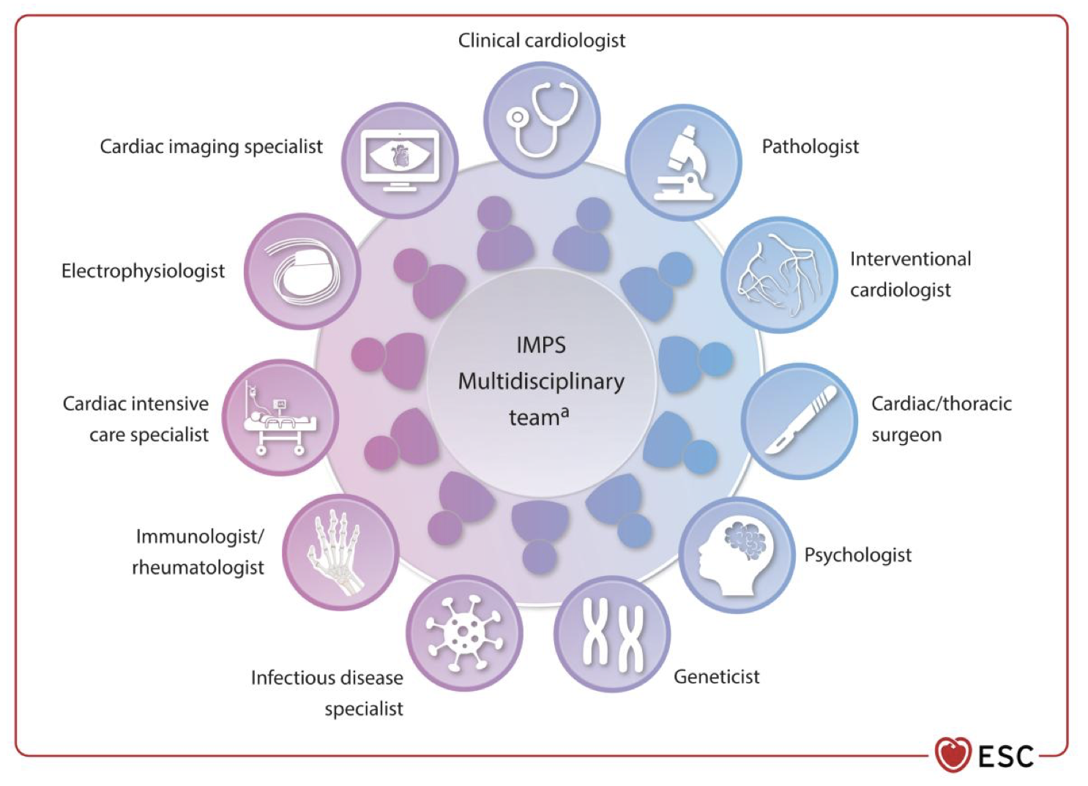
Adamo L, Anker SD, Caforio ALP, Cooper LT, Heymans S, Klingel K, et al. 2025 ESC Guidelines for the management of myocarditis and pericarditis. Eur Heart J. 2025;ehaf192. doi:10.1093/eurheartj/ehaf192.

Slide 32
ES-CRAT-2500054
Fecha de elaboración: octubre 2025

